Slide 1
Plataforma Tecnológica de Software: Modelado de Equilibrios de Fases
Cuestiones generales
Comportamiento de fases (ideas básicas)
Productos en desarrollo o a desarrollar
Requerimientos básicos de software

Slide 2
Cuestiones generales
Tipos de productos (*** Simuladores)
PLAPIQUI (planes A y B)
Luis Bermejo
Acuerdo (abogados, quien y como)
Términos del acuerdo

Slide 3
Procesos de Separación
(Separación de una mezcla en dos o mas productos de distinta composición)
Filtración
Decantación
Cristalización
Destilación
Evaporación
…
Extracción L-L
Lixiviación
Absorción
Stripping
Cromatografía
…
Agente Externo: Solvente

Slide 4
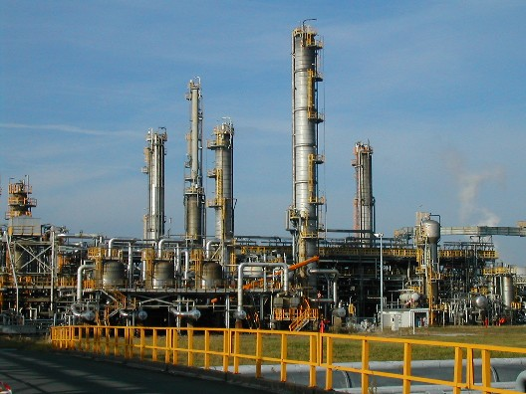
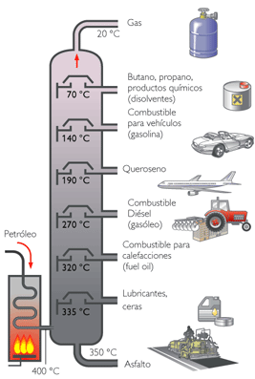
Ej. De Aplicación: Destilación

Slide 5
Ciencia
Tecnología
Comportamiento
de fases
Procesos de
separación

Slide 6
Qué necesitamos conocer?
(Para la toma de decisiones, diseño, optimización, etc...)
Condiciones de P, T en que hay miscibilidad completa / separación
Composición de las fases en equilibrio cuando hay separación
Límites de estabilidad para un mezcla homogenea de composición conocida

Slide 7
Separación
Miscibilidad
Homogeneidad
Criticidad

Slide 8
Sustancias Puras

Slide 9
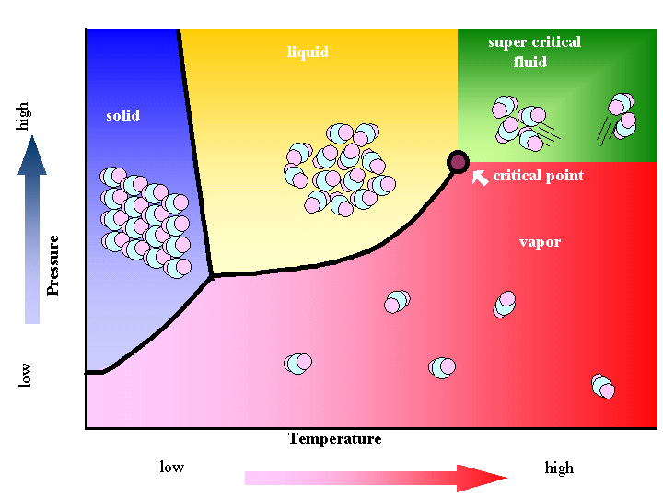

Slide 10
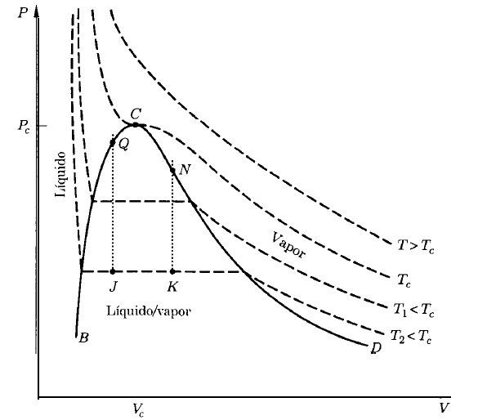
Isotermas

Slide 11
Isobaras

Slide 12
Isocoras

Slide 13
Sistemas Binarios

Slide 14
Critical Line (P-T projection)
Type I
One stable phase
Possibility of phase split
Psat1
Psat2

Slide 15
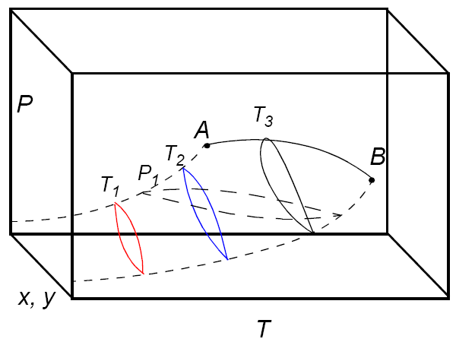
Comportamiento de tipo I

Slide 17
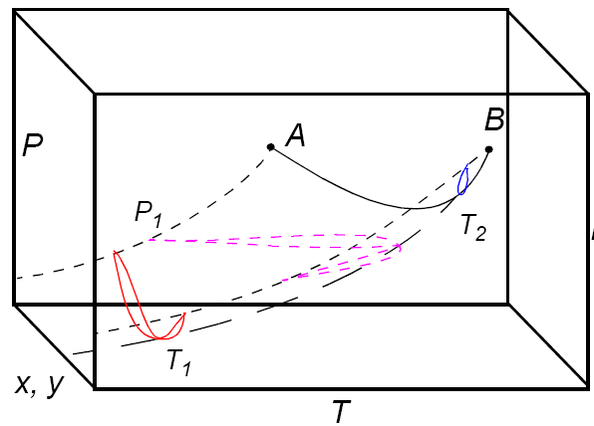
tipo I con azeotropía negativa

Slide 18
tipo II

Slide 19
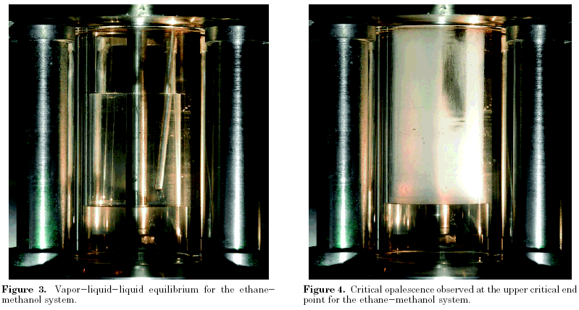
Equilibrio LLV y UCEP

Slide 20
tipo II con azeotropía (positiva)

Slide 21
Sistemas Ternarios

Slide 22
Ternary mixtures: one more degree of freedom

Slide 23
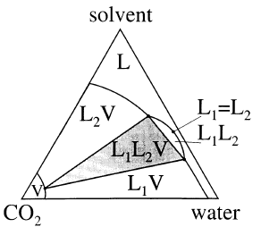
P= Cte.
T= Cte.
Nivel particular.

Slide 24
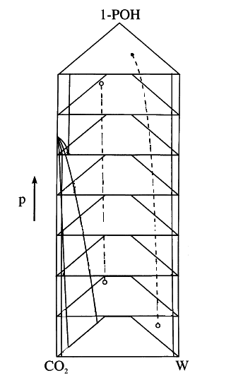
T= Cte.
Nivel semi - global
T o P constante.
Líneas críticas.
Puntos críticos trifásicos.

Slide 25
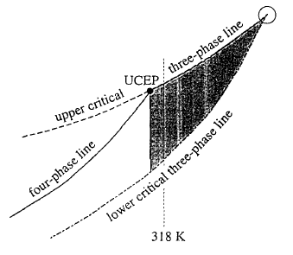





Nivel global
P
T

Slide 26
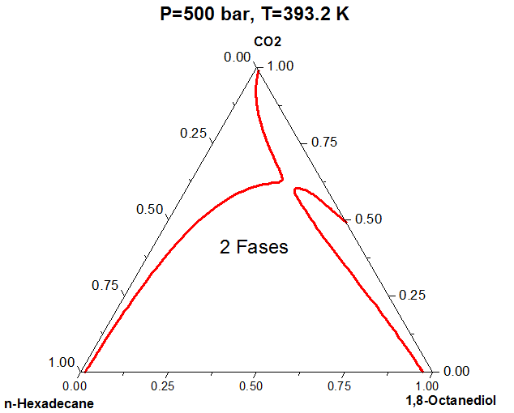

Slide 29
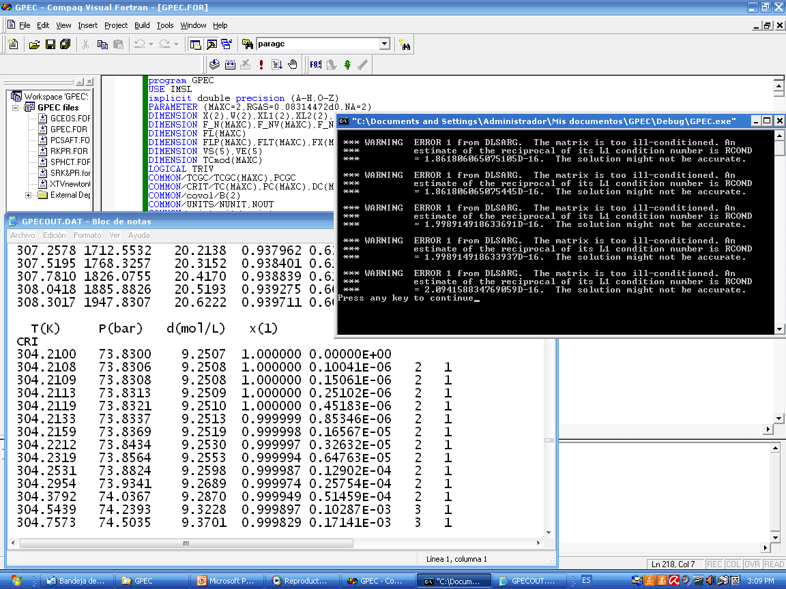
El caso GPEC: del DOS al Visual

Slide 30
GPECIN.DAT
3
3 1
CARBON DIOXIDE
304.21 73.83 0.2236 0.1081 1.15
3.8796 0.027595 1.995049 2.14904
n-HEXADECANE
723 14 0.7174 1.1422 1.21
131.23008 0.27539 4.804542 3.103
0.36666 0.56603
-0.25117 -0.74370
230.0 1100.0
0.07140 0.04106
2000

Slide 31
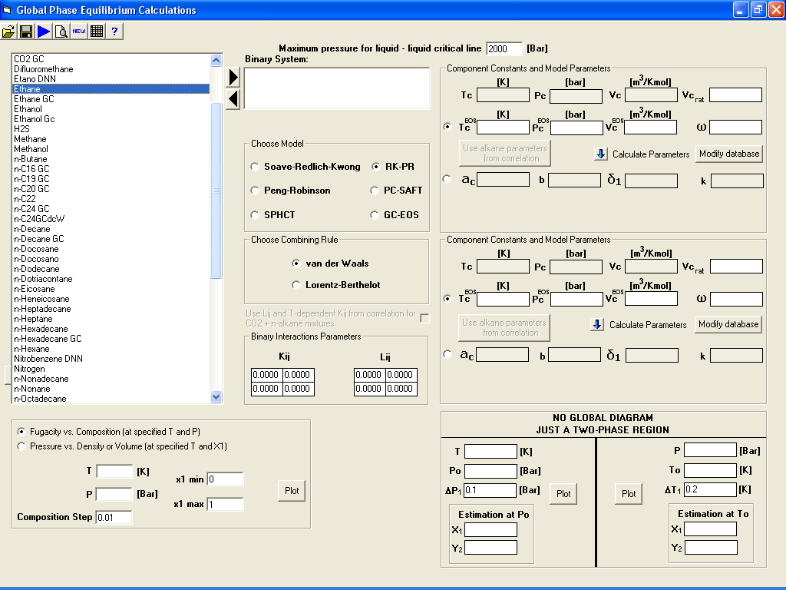

Slide 32
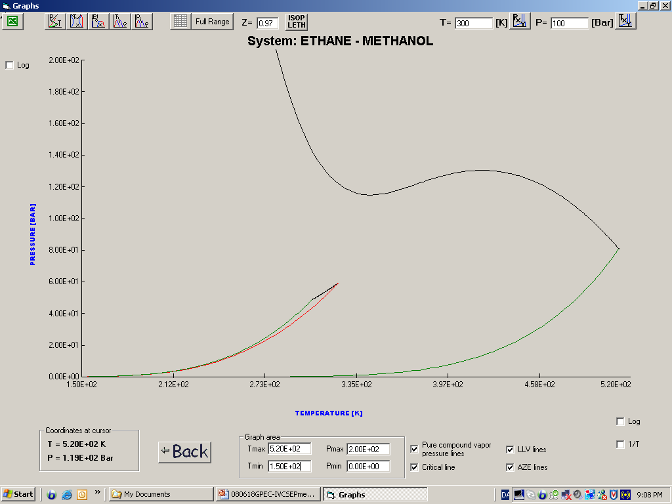

Slide 33
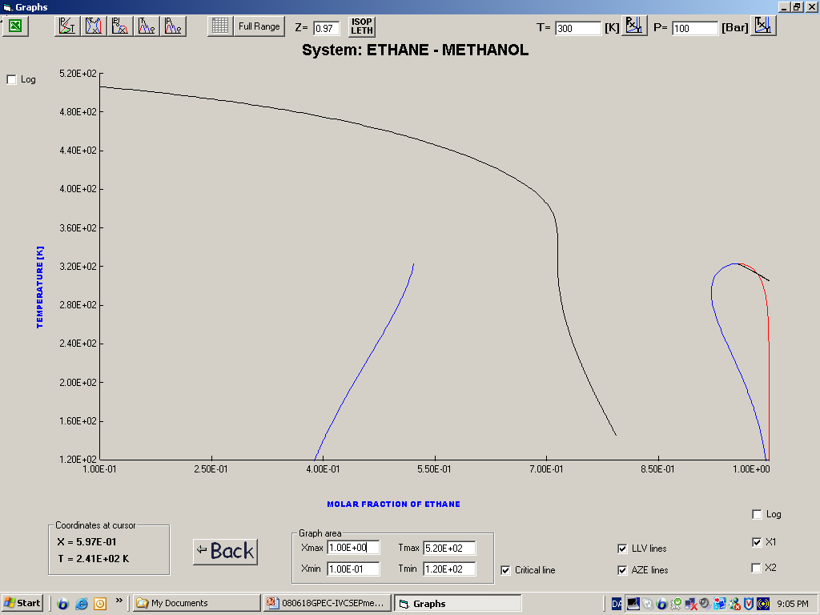

Slide 34
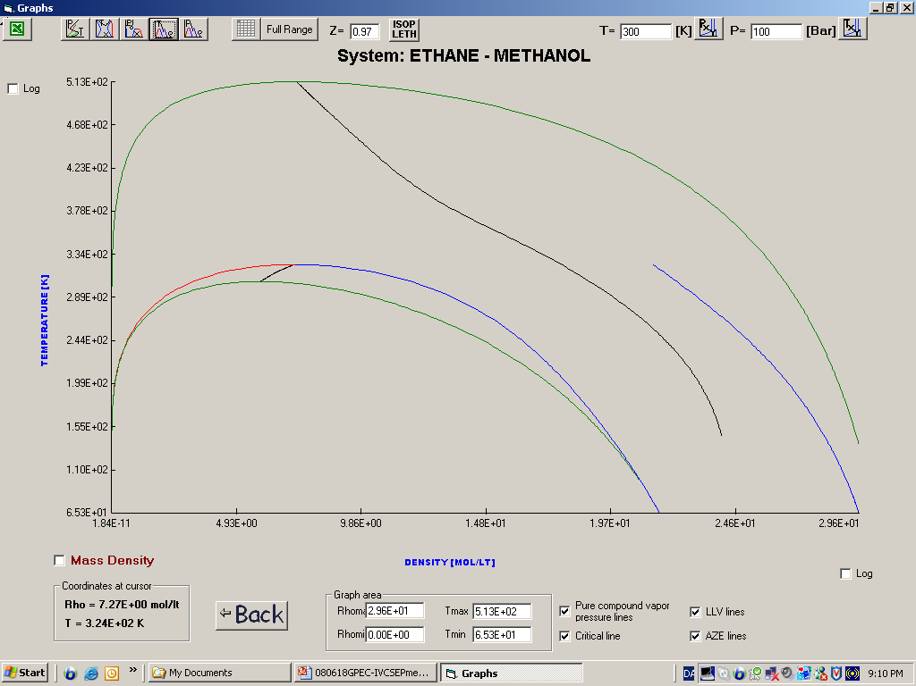

Slide 35
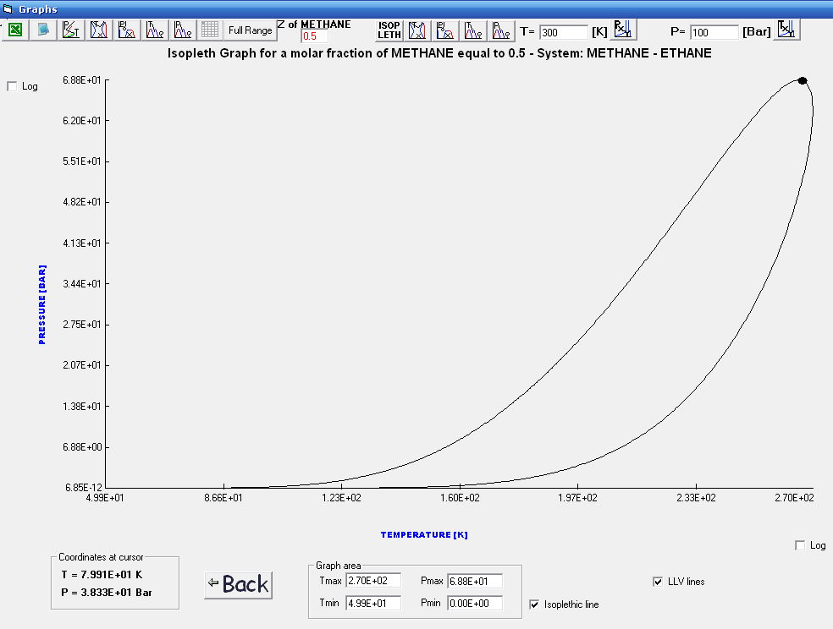
www.gpec.plapiqui.edu.ar

Slide 36
Productos
GPEC
GPEC – sólidos
Envolvente Multicomp + propiedades
Ternarios
Optimizador Parámetros Interacción
MOLDES +Group Contr. Prop.

